Slide 1
Синтаксис
Лекція 5

Slide 2
Граматичність / значущість
The fisherman hung the net on the fence .
*Fence the on net the hung fisherman the.
*Fisherman hanged net on fence.

Slide 3
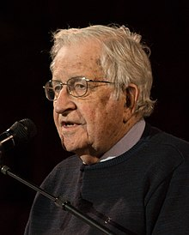
Граматичність / значущість
Ноам Хомський (Noam Chomsky) (1928-)
Colourless green ideas sleep furiously.

Slide 4
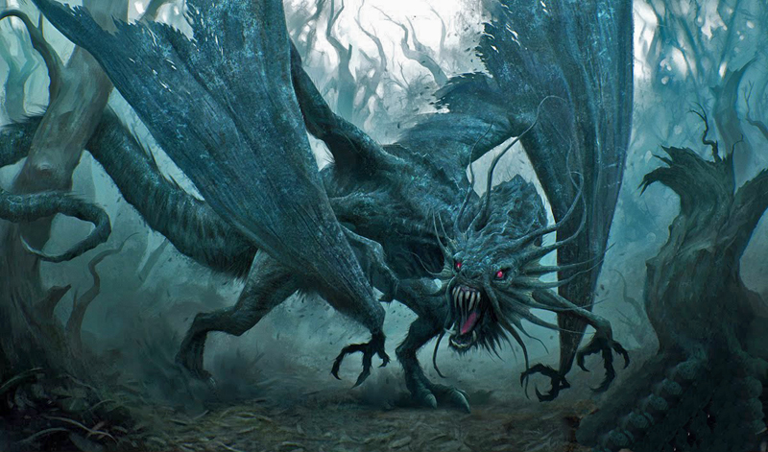
Граматичність / значущість
Jabberwocky
by Lewis Carroll
’Twas brillig, and the slithy toves
Did gyre and gimble in the wabe:
All mimsy were the borogoves,
And the mome raths outgrabe.
Жербельковт
Смажнілось, і мляскі хвірки
Вихросверделили в часві.
Мізрешно псулись хабрюки,
Пихраючи в чужві.
(Переклад Сергія Ковальчука,
зроблений для кінофільму Т. Бартона
(«Аліса в Країні Чудес» (2010)

Slide 5
Ієрархічна структура речень
The train chugged along the line through the mountains.

Slide 6
Ієрархічна структура речень

Slide 7
Ієрархічна структура речень
Критерії групування слів у реченнях:
рухомість (movability)
стисливість (contractibility)
смисл (meaning differences)

Slide 8
Ієрархічна структура речень
(1) The fisherman hung the net on the fence.
(2) On the fence the fisherman hung the net.
(3) It was on the fence that the fisherman hung the net.
(4) The net was hung on the fence by the fisherman.
(5) It was the fisherman who hung the net on the fence.
(6) It was the net that was hung on the fence by the fisherman.
*The hung fisherman the net on the fence.

Slide 9
Ієрархічна структура речень
The fisherman hung the net on the fence.
He hung it out / up.

Slide 10
Ієрархічна структура речень
The policeman shot the man with a rifle.
The policeman shot the man with a rifle.

Slide 11
Синтаксичні одиниці
речення
просте речення у складі складного речення
словосполучення
слово
морфема

Slide 12
Синтаксичні одиниці
Просте речення:
The fisherman hung the net on the fence.
Складне речення:
The fisherman hung the net on the fence, and the farmer pulled the plough into the shed.
The car skidded when it hit the oil slick.

Slide 13
Синтаксичні одиниці
The fisherman hung the net on the fence.
+
The fisherman made the fence last year.
=
The fisherman hung the net on the fence that he made the fence last year.

Slide 14
Синтаксичні одиниці
Іменникові словосполучення (NP)
the train, the line through the mountains
Дієслівні словосполучення (VP)
виконати доручення, навчатися мови, вірити людині, писати на папері
Прикметникові словосполучення:
very tall, quite rich, somewhat stupid
Прислівникові словосполучення
very badly, too well
прийменникові словосполучення:
along the line, through the mountains

Slide 15
Синтаксичні одиниці
Embedding
the new president’s flight to the Arctic
Conjoining:
from the cities and from the towns
old men and women
an instruction booklet and the necessary cables

Slide 16
Граматичні ролі
Експерієнційні ролі (experiential roles)
NP - Агенс
(1) The train is leaving from platform two.
(2) Is the train leaving from platform two?
(3) On platform two the train is leaving.

Slide 17
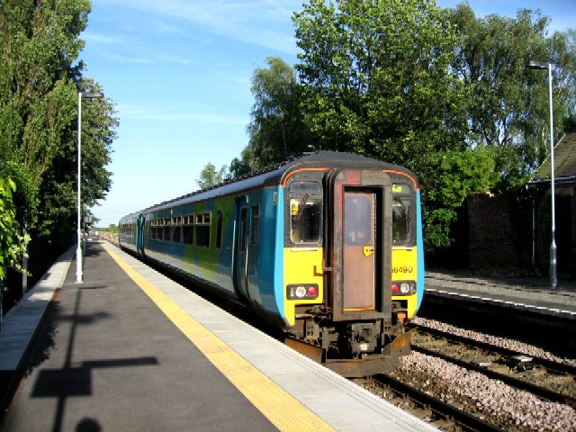
Граматичні ролі
Експерієнційні ролі (experiential roles)
NP - Пацієнс
(4) The train was shunted from platform two.
(5) Was the train shunted from platform two?

Slide 18
Граматичні ролі
Експерієнційні ролі (experiential roles)
NP - Агенс
The famous linguist died.
The famous linguist climbed the mountain.

Slide 19
Граматичні ролі
Синтаксичні функції
(1) The sniper shot the tourist.
(2) The tourist was shot by the sniper.
Саймон Дік (Simon Dik):
підмет речення -точка, яка задає перспективу всього речення
Майкл Халлідей (Michael Halliday):
підмет представляє собою річ/особу, по відношенню до якої правдивість твердження може бути підтверджена або заперечена.

Slide 20
Граматичні ролі
Додаток - вторинне джерело перспективи речення.
The teacher will give the pupil a gift.
The teacher will give a gift to the pupil.

Slide 21
Граматичні ролі
Актуальне членування речення, або
тема-рематична організація речення:
(1) Der Priester traf den Bischof.
(2) Den Bischof traf der Priester in Hamburg am nächsten Tag.
(3) Am nächsten Tag traf der Priester den Bischof in Hamburg.
(4) In Hamburg traf der Priester den Bischof am nächsten Tag.
ТЕМА - РЕМА

